Slide 1
門徒的第一課 : 呼召與順服
第一課：最基本、最重要的
呼召：祂主動、 我回應
順服：是回應呼召惟一的選擇

Slide 2
順服
是個難學的功課
但它可以成為一種
非常喜樂的經歷

Slide 3
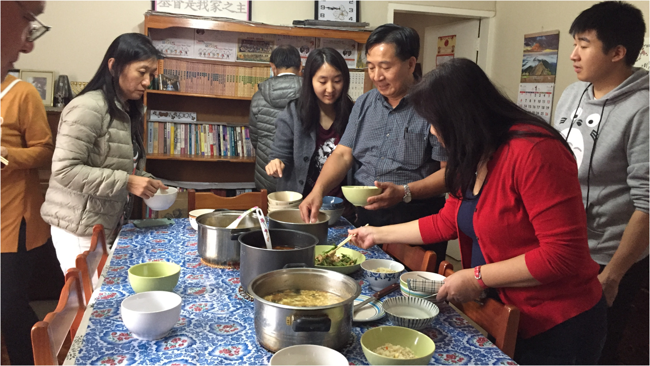

Slide 5
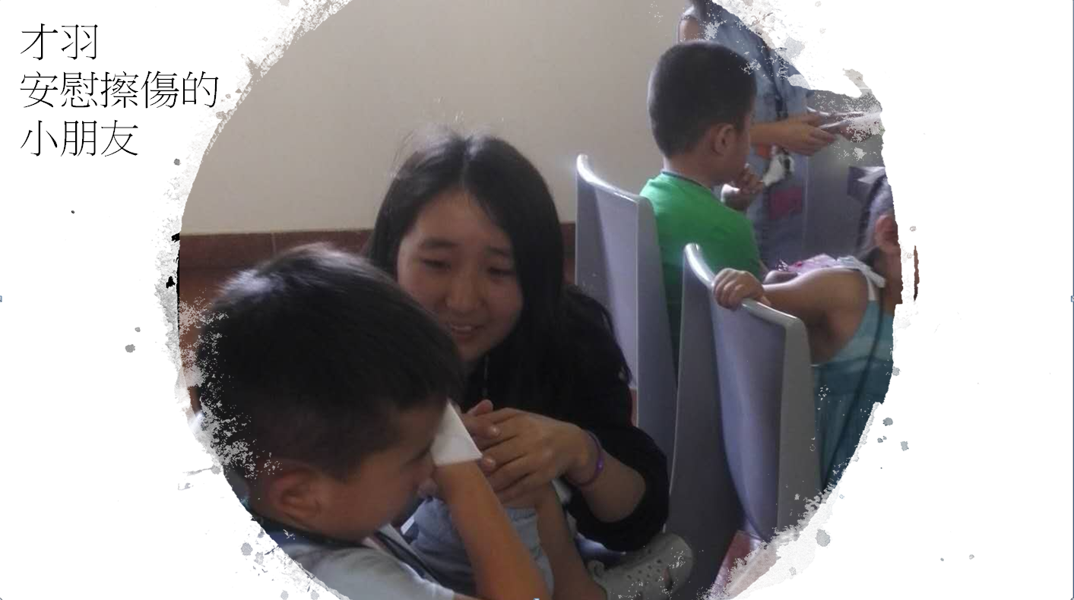

Slide 6
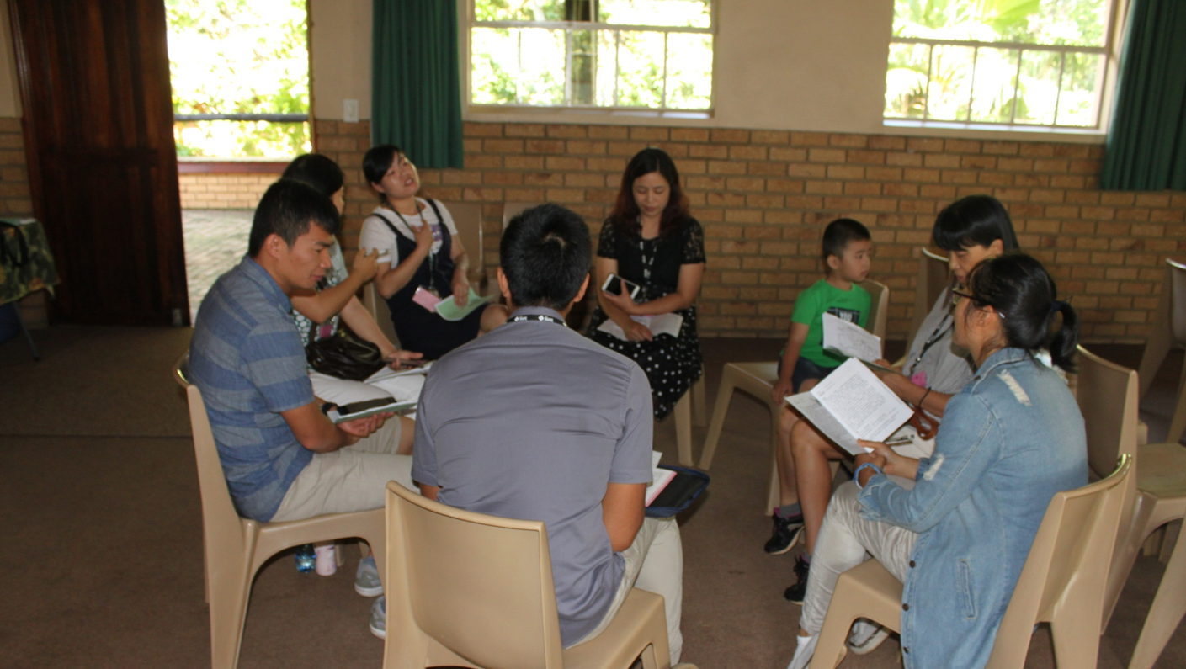

Slide 7
耶穌呼召門徒
耶穌 -
走到加利利的海邊
看見西門、安得烈、雅各、約翰
揀選西門、安得烈、雅各、約翰
呼召西門、安得烈、雅各、約翰

Slide 8
被呼召的門徒
耶穌的道路、不是我的道路
耶穌看到我、不是我找到耶穌
耶穌揀選我、不是我選擇耶穌
耶穌呼召我、不是我答應耶穌

Slide 9
我也被呼召
耶穌 -
走到了我的生活環境裡
看見了我的性格和恩賜
主動的揀選了我
直接的呼召了我

Slide 10
門徒的背景
本是打魚的
在海裡撒網
在船上補網

Slide 11
耶穌在找的人
原本不是做主的人
原本不會做主的人
正在為忙工作的人

Slide 12
呼召的內容
跟從耶穌 - 跟隨祂
要叫你們 - 賜能力
得人如得魚 - 改變生活目標

Slide 13
門徒的回應
立刻捨了網
留下了父親、和雇工
跟從了耶穌

Slide 14
為什麼能順服
因為…
耶穌是基督、神的兒子、王
門徒有一個更美的盼望
門徒有一顆更大的心？

Slide 15
順服主
先要順服主
總是跟隨主
常思念主的話

Slide 16
順服主 (序)
隨時體貼聖靈的感動
養成立刻回應的習慣
珍惜信心上學習的功課

Slide 17
順服
對人：順服主所定的次序
對事：順服主啟示的真理
對主：效法主順服的榜樣

